Slide 1

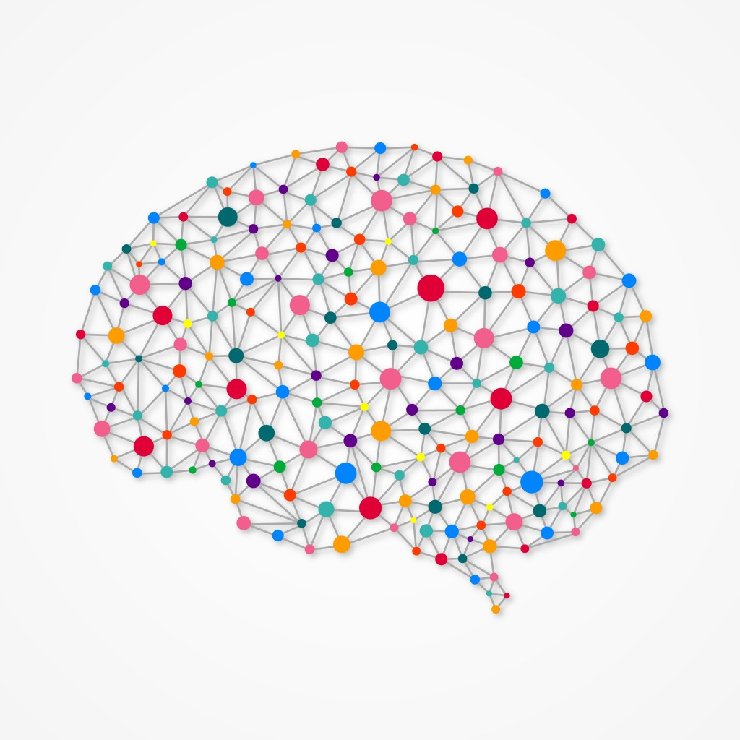
Системы искусственного интеллекта: Мотивация
Профессор Игорь Александрович Бессмертный

Slide 2
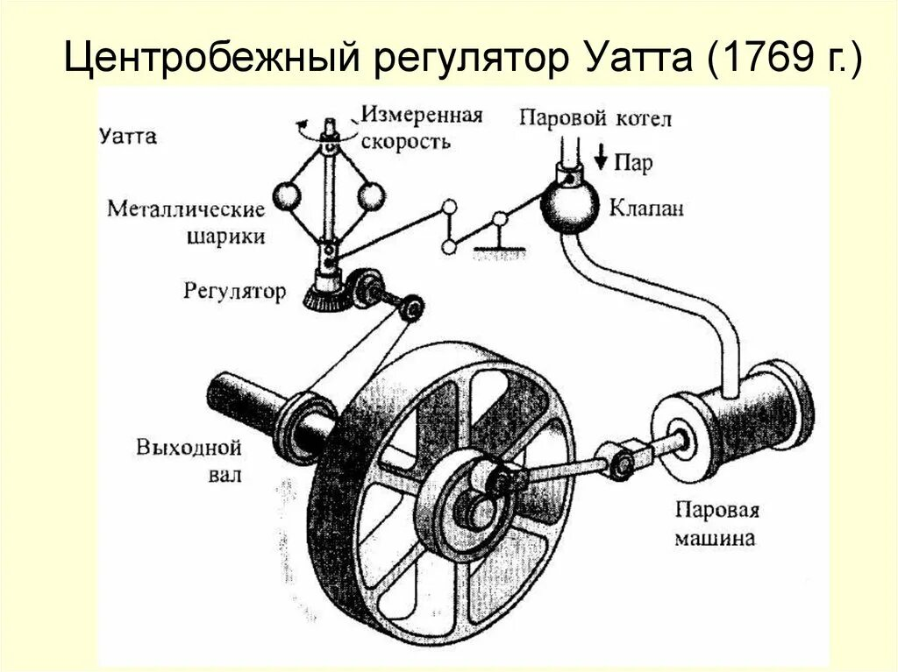
ПРОБЛЕМА: ДЕВАЛЬВАЦИЯ ПОНЯТИЯ
В последнее время только ленивый не вставляет искусственный интеллект в свои разработки:
Стиральная машина с искусственным интеллектом.
Интеллектуальный полный привод в автомобиле.
Интеллектуальный анализ данных.
Интеллектуальный счетчик электроэнергии.
Интеллектуальные настольные игры.
Это тоже искусственный интеллект?

Slide 3
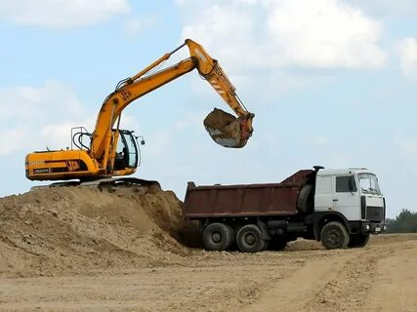


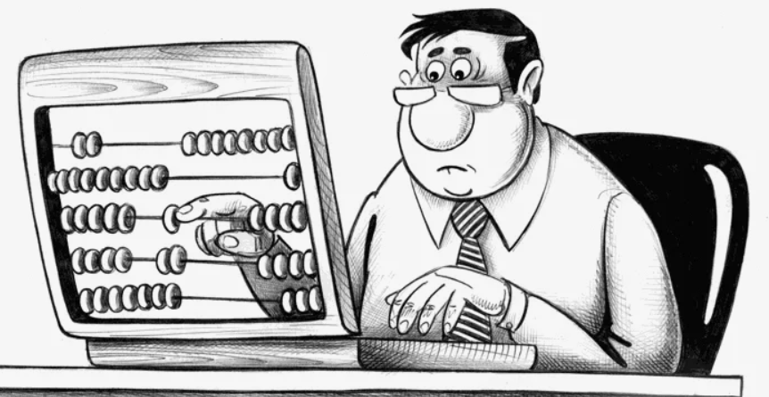
ПРОБЛЕМА: ПРОИЗВОДИТЕЛЬНОСТЬ ТРУДА
= * 100
= * 20
Но! Все эти виды деятельности уже механизированы 80 лет назад (автоматизированы 20 лет назад)

Slide 4
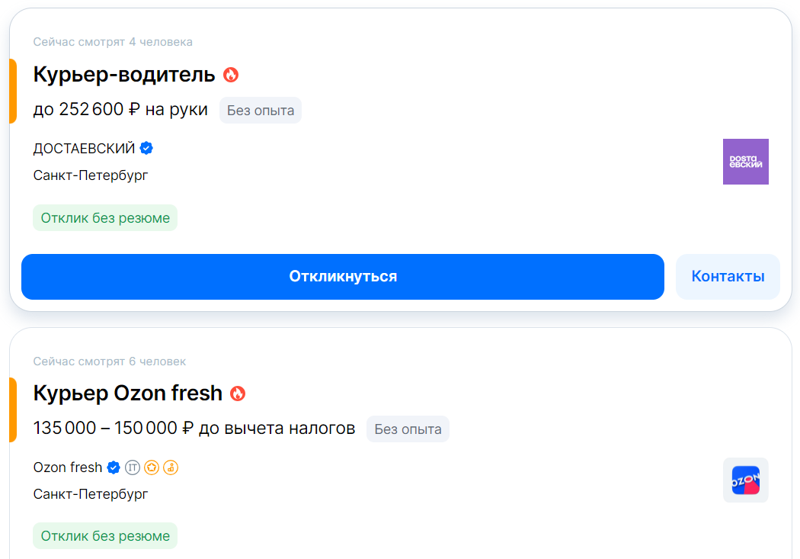
ПРОБЛЕМА:ДЕФИЦИТ КАДРОВ
«И в ту же минуту по улицам курьеры, курьеры, курьеры... можете представить себе, тридцать пять тысяч одних курьеров! Каково положение, я спрашиваю?»
Н.В.Гоголь. «Ревизор»

Slide 5
ПРОБЛЕМА: ЭКОНОМИЧЕСКИЙ РОСТ
Рост производительности труда за счет индустриализации достиг предела.
Увеличение стоимости рабочей силы является препятствием для дальнейшего развития общества.

Slide 6
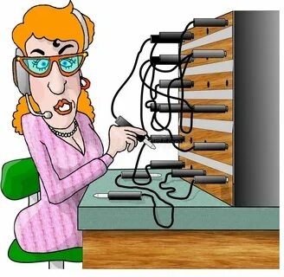

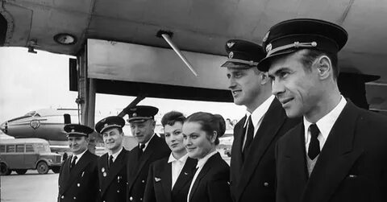
ПРОШЛОЕ
Уже исчезнувшие профессии:
Телефонистка (появление АТС)
Машинистка (появление ПК)
Авиационный штурман (цифровые карты)
Бортрадист (создана наземная инфраструктура)
…

Slide 7

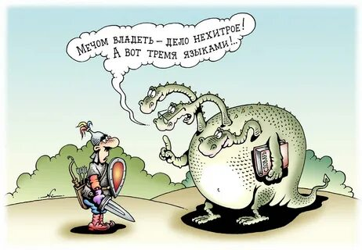
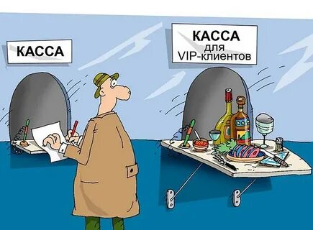
НАСТОЯЩЕЕ
Исчезающие профессии:
Диктор в аэропорту / на вокзале
Оператор колл-центра
Переводчик
Оператор промышленных машин
Кассир-операционист в банке
…

Slide 8
БЛИЖАЙШЕЕ БУДУЩЕЕ
Кандидаты на исчезновение:
Водитель - дальнобойщик
Таксист, водитель автобуса и машинист поезда*
Юрист
Врач-диагност
Курьер
Художник-иллюстратор
*Машинист метро: зарплата 1000 рублей в час. Перевозит за час 1000 пассажиров за 50 рублей с каждого. Экономия для одного пассажира – 1 рубль (2%).
Водитель такси: средняя поездка – 1 час и 2000 рублей. Экономия – 1000 рублей (50%)

Slide 9

УЖЕ И НЕ БУДУЩЕЕ. НАСТОЯЩЕЕ
Иллюстрация к новости «Турция вступает в БРИКС»

Slide 10
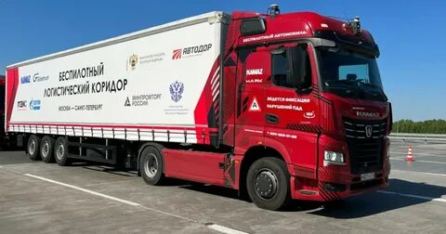
УЖЕ И НЕ БУДУЩЕЕ. НАСТОЯЩЕЕ
Беспилотные грузовики уже курсируют между Москвой и Санкт-Петербургом.

Slide 11
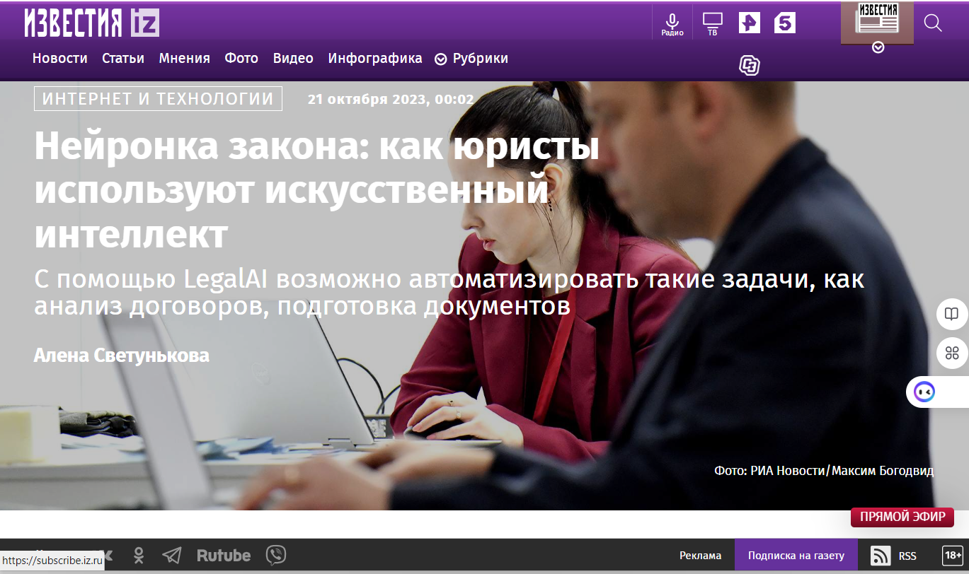
ТЕНДЕНЦИЯ
Самая квалифицированная работа исчезает первой

Slide 12
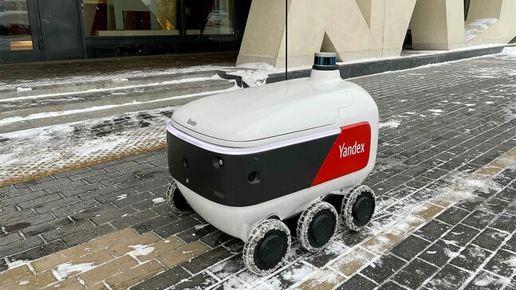
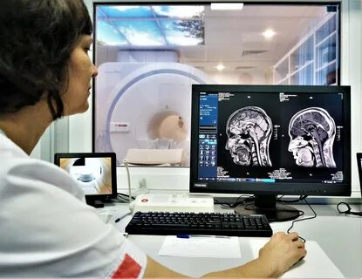
ПЕРСПЕКТИВНЫЕ НАПРАВЛЕНИЯ ИИ
Исключение человека из физических процессов
Исключение человека из умственных процессов

Slide 13
ПЕРСПЕКТИВНЫЕ НАПРАВЛЕНИЯ ИИ
Киберфизические системы (физические процессы)
Интеллектуальная робототехника
Автономные транспортные средства
Интернет вещей
Безопасность (safety & security)
Системы принятия решений (ментальные процессы)
Медицинская диагностика и мониторинг
Юридические операции
SCADA-системы
Анализ информационного пространства
Поиск информации
Безопасность (safety & security)

Slide 14
ПЕРСПЕКТИВНЫЕ ОБЛАСТИ ИССЛЕДОВАНИЙ
Инженерия знаний и разработка онтологий (Семантическая паутина все еще жива)
Обработка естественного языка
Техническое зрение + Обработка изображений
Мультиагентные системы + Роевой интеллект
Большие данные + Интеллектуальный анализ данных…

Slide 15
ПРИМЕР ИИ: МЕДИЦИНА
Инженерия знаний: Многие медицинские процедуры стандартизированы (протоколы)
Обработка естественного языка: Получение знаний из текстовых источников: журналы и т. д.
Техническое зрение + Обработка изображений: Анализ рентгеновских снимков и томограмм
Мультиагентные системы: Сообщество врачей может объединить свои навыки
Большие данные + Интеллектуальный анализ данных: Статистическая медицина
…

Slide 16
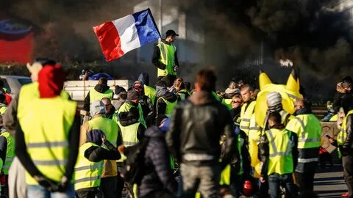
ПРИМЕР ИИ: ИНТЕРНЕТ
Мониторинг веб-ресурсов для
распознавания информационных атак;
противодействия информационным атакам;
распознавания опасных видов деятельности (например, молодежных групп самоубийц);
предотвращения деструктивных событий (например, «желтых жилетов» во Франции, привет Павлу Дурову).

Slide 17
ПРИМЕР ИИ: УМНЫЙ АВТОМОБИЛЬ
Мониторинг технического состояния
Планирование ТО
Заказ запасных частей
Умная навигация
Обход пробок
Предупреждение о критических событиях
Рекомендации по АЗС
Умное вождение
Самоорганизующийся рой автомобилей
Перекрестки без светофоров
Безопасность и защита
Мониторинг физического состояния водителя
Распознавание угнанных автомобилей в потоке
Автоматическое сообщение в полицию о нарушениях правил
Сервис SOS (обязательная опция в России)

Slide 18
МЕТОДЫ ИИ
Инженерия знаний
Базы знаний
Методы логического поиска
Инженерия данных (больших)
Статистические методы
Машинное обучение
Нейронные сети

Slide 19
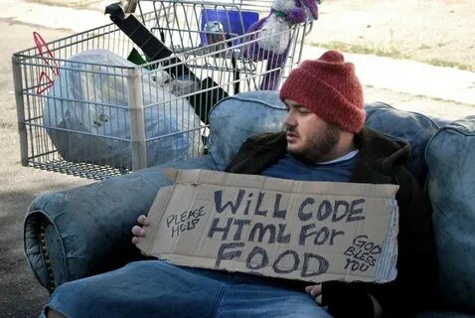
ЦЕЛЬ
Устранить человека из всех сфер деятельности, кроме искусства
Безработица?
-- Да!

Slide 20
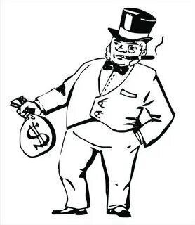
ВСЁ ЛИ ТАК ПЕЧАЛЬНО?
Безлюдный завод выпускает автомобили.
Зарплату платить не надо.
Но кто будет их покупать?
  Уволенные юристы?
  Уволенные врачи?
  Уволенные бухгалтеры?
  Уволенные сборщики клюквы?
Но машинистки и телефонистки нашли работу.
Нас ждет радикальная реструктуризация рынка труда.

Slide 21
Вопросы?

